Slide 1
第六章
课程学完后思考

Slide 2
第六章 课程学完后的思考
职业规划
实际工作中如何运用本课程
职业人生的几点建议

Slide 3
软件开发职业路线
技术路线：
程序员→高级程序员→系统分析员(系统设计)→系统架构师→技术主管
业务路线：
程序员→高级程序员→系统分析员(需求分析) →项目经理→产品经理

Slide 4
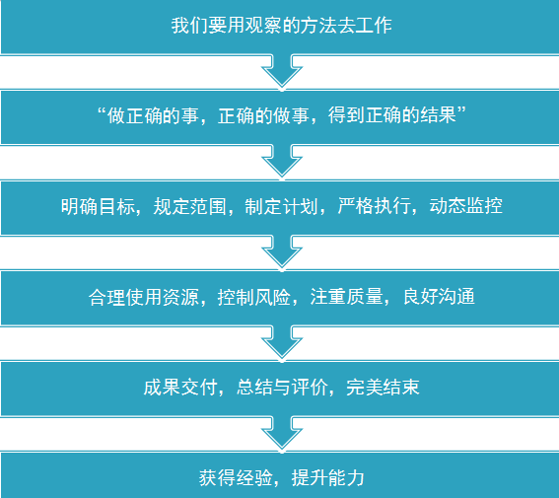
实际工作中如何运用本课程

Slide 5
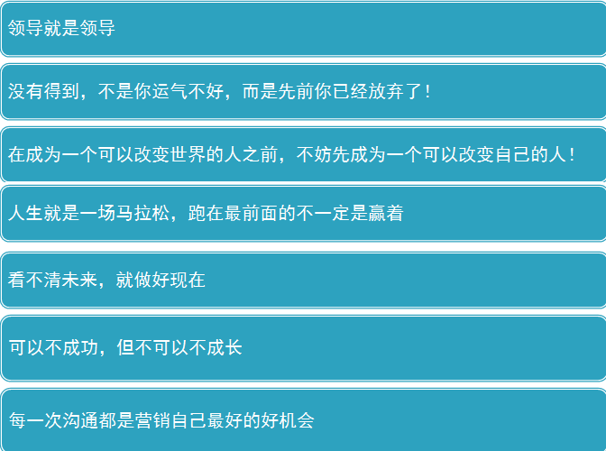
职业人生的几点建议

Slide 6
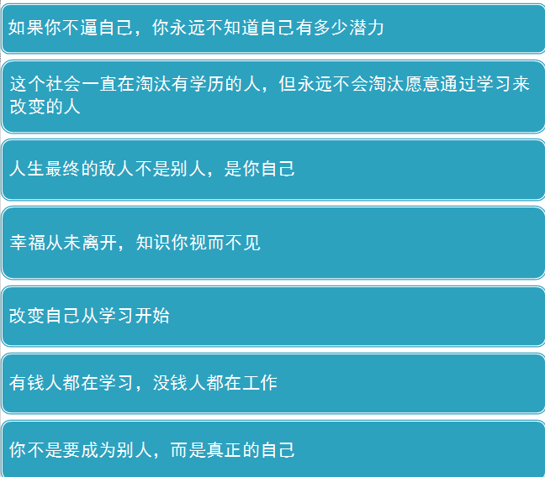
职业人生的几点建议

Slide 7
只要你感兴趣，这就是你的天赋，确定目标，全力以赴，一定成功！

Slide 8
谢谢大家！

